Slide 1
Epidemia COVID-19
Monitoraggio del rischio
21 maggio 2021
Silvio Brusaferro
Istituto Superiore di Sanità

Slide 2
Situazione epidemiologica in Europa

Slide 3
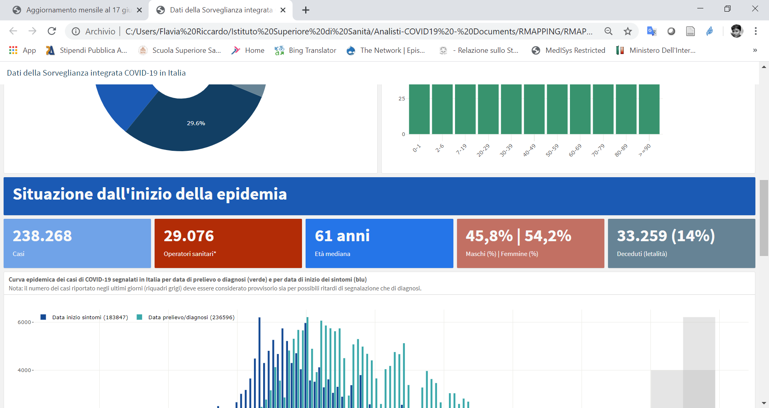
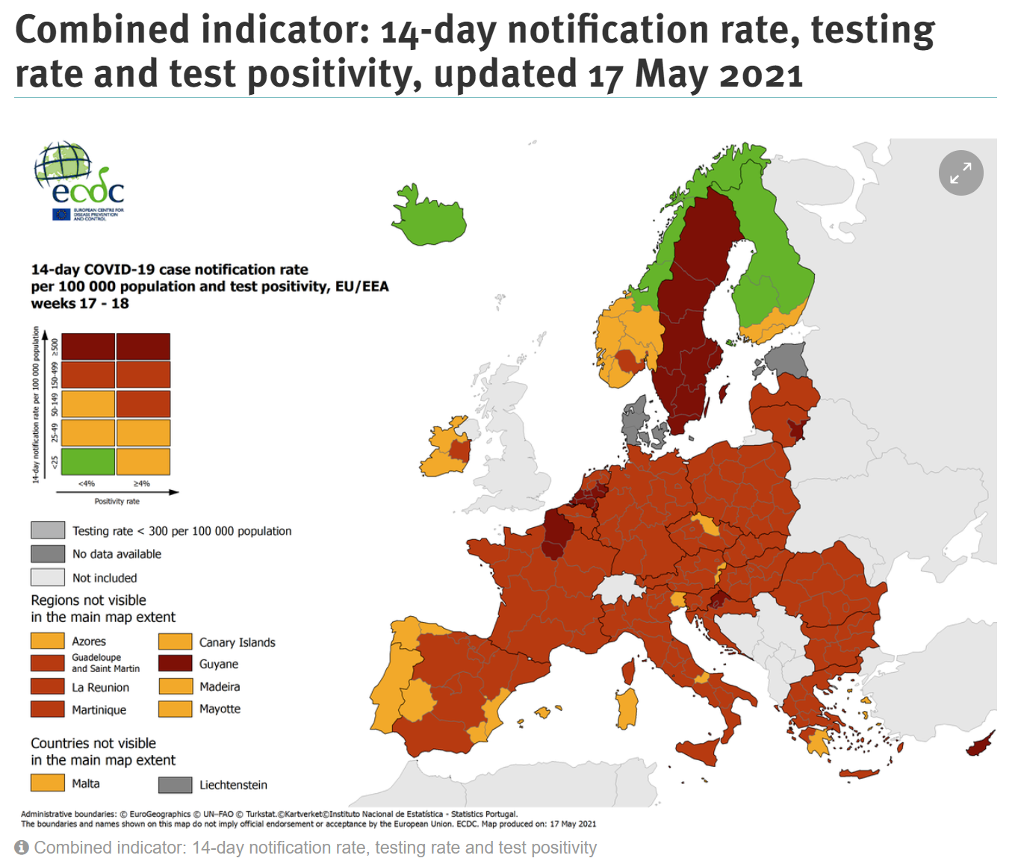
Casi notificati al Centro Europeo per la Prevenzione ed il Controllo delle Malattie (ECDC)
La situazione italiana riflette l’epidemiologia degli altri paesi UE/SEE
https://www.ecdc.europa.eu/en/covid-19/situation-updates/weekly-maps-coordinated-restriction-free-movement

Slide 4
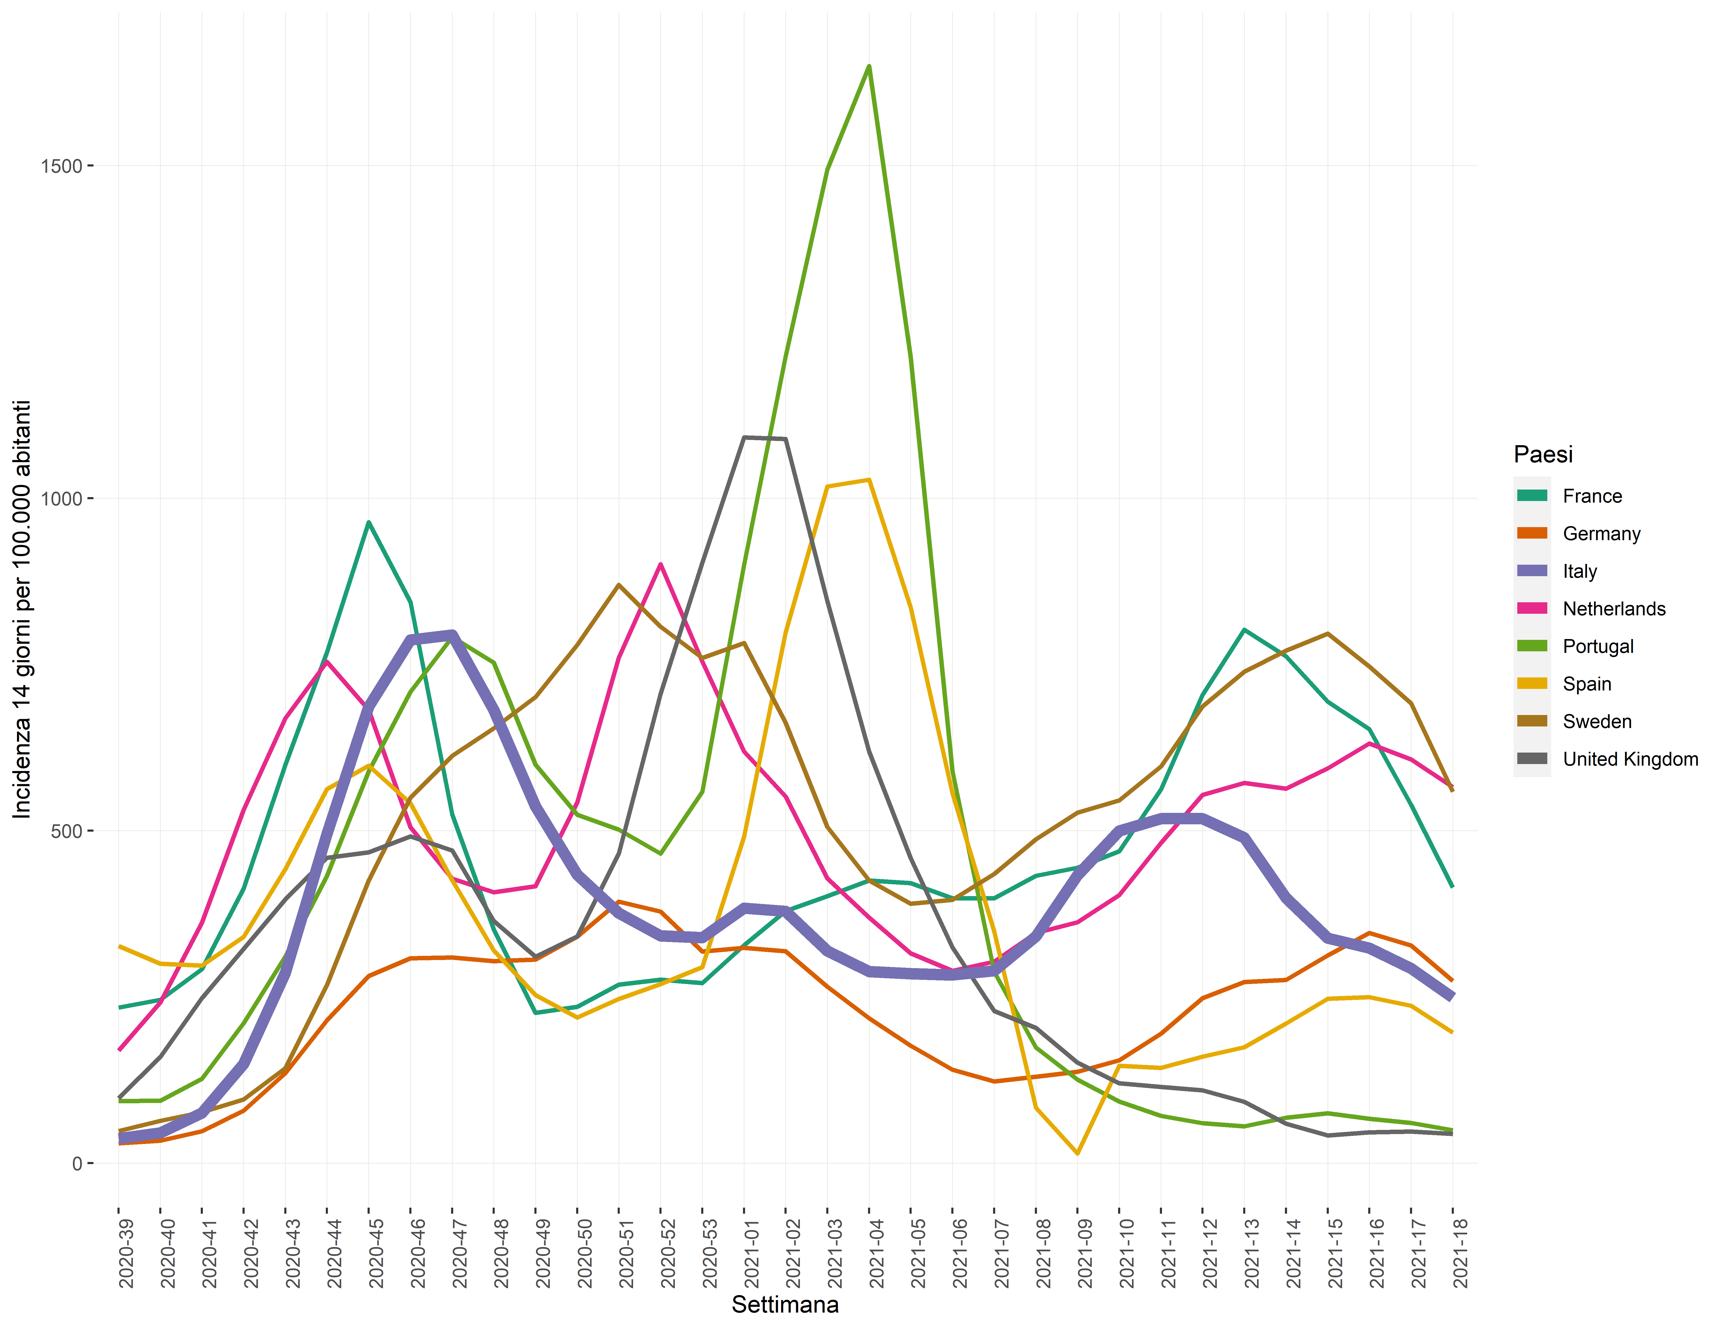
Andamento incidenza (14 gg) in alcuni paesi europei (ECDC)
Data di ultimo aggiornamento: 21 maggio 2021

Slide 5
Situazione epidemiologica in Italia

Slide 6
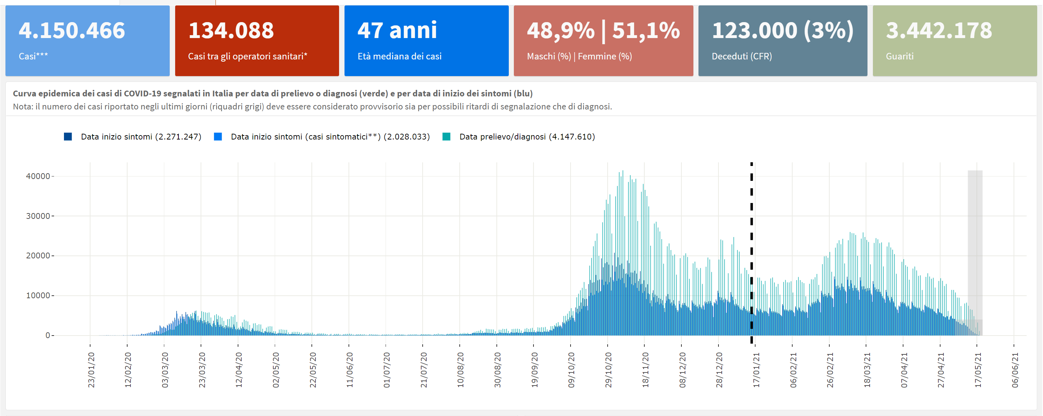
Casi notificati al sistema di Sorveglianza integrata COVID-19 in Italia
Data di ultimo aggiornamento: 19 maggio 2021

Slide 7
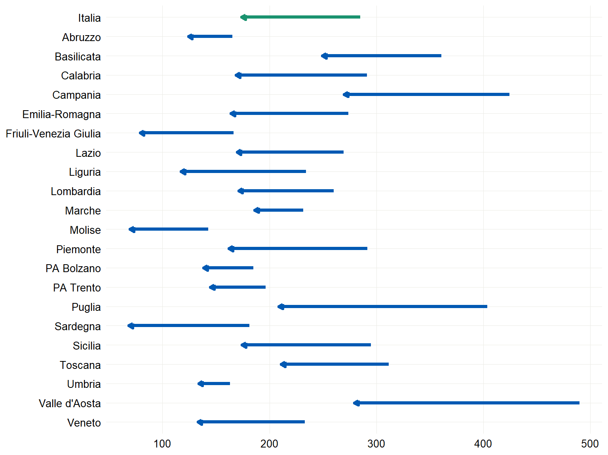
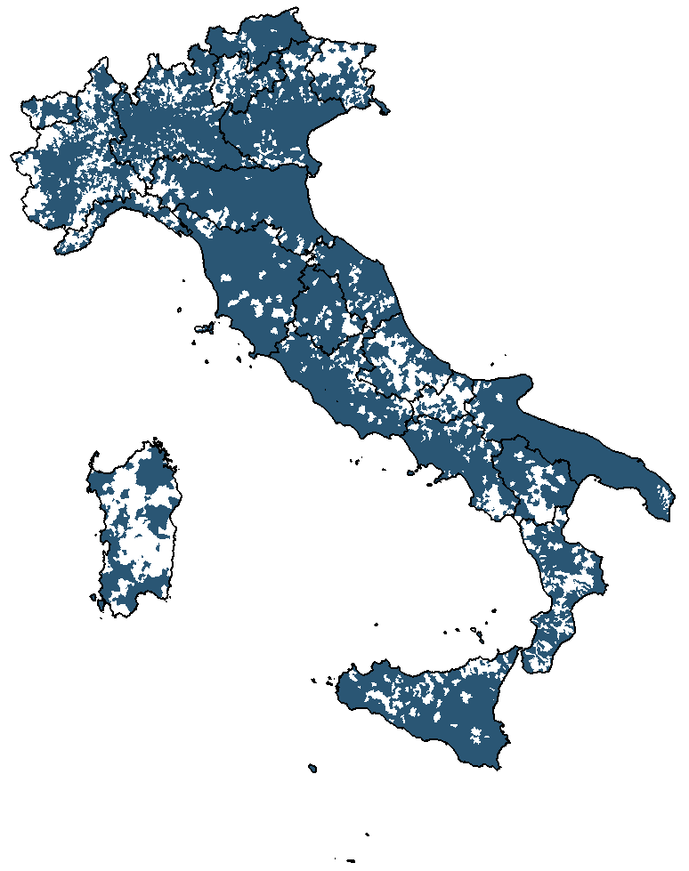
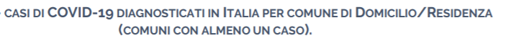
Casi in diminuzione in tutte le Regioni/PPAA e nuovi casi presenti su tutto il territorio nazionale negli ultimi 14 giorni
CONFRONTO TRA IL NUMERO CASI DI COVID-19 (PER 100.000 AB) DIAGNOSTICATI IN ITALIA
PER REGIONE NEL PERIODO 3/5-16/5/2021 E 19/4-2/5/2021
Data di ultimo aggiornamento: 19 maggio 2021

Slide 8
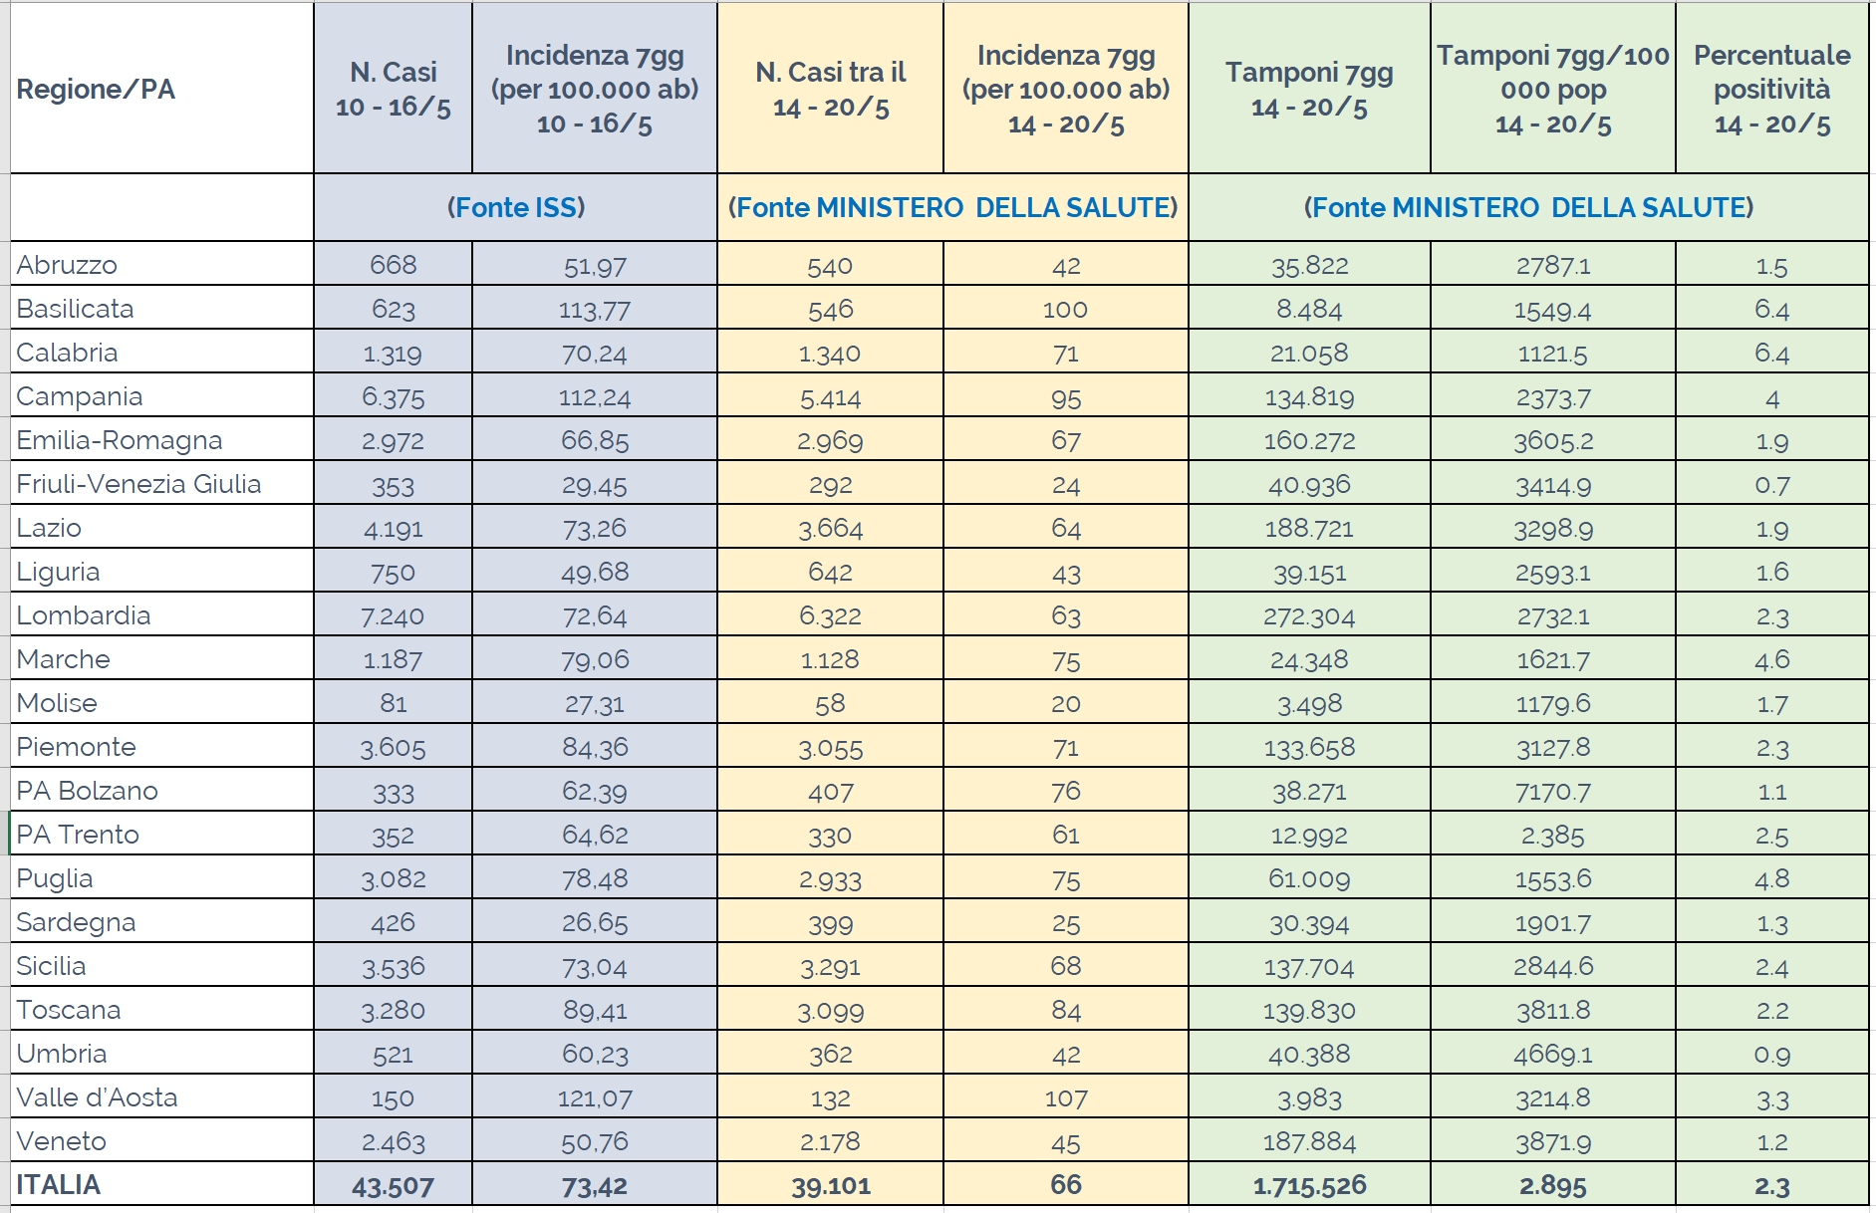
N. assoluto e incidenza (1diagnosticati dal 10-16/5 per Regione/PA (FONTE ISS), nel periodo
14-20/5, tamponi e % positività (FONTE MINISTERO DELLA SALUTE)
Popolazione: ISTAT al 1/1/2021
Data di ultimo aggiornamento: 20 maggio 2021

Slide 9
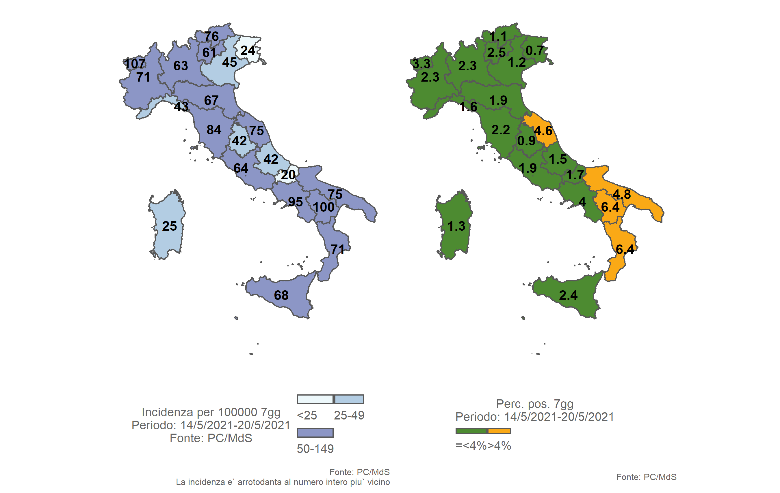
Incidenza per 100000 e percentuale positività 7gg nel periodo:
14/5/2021-20/5/2021 - Fonte: Mds/PC

Slide 10
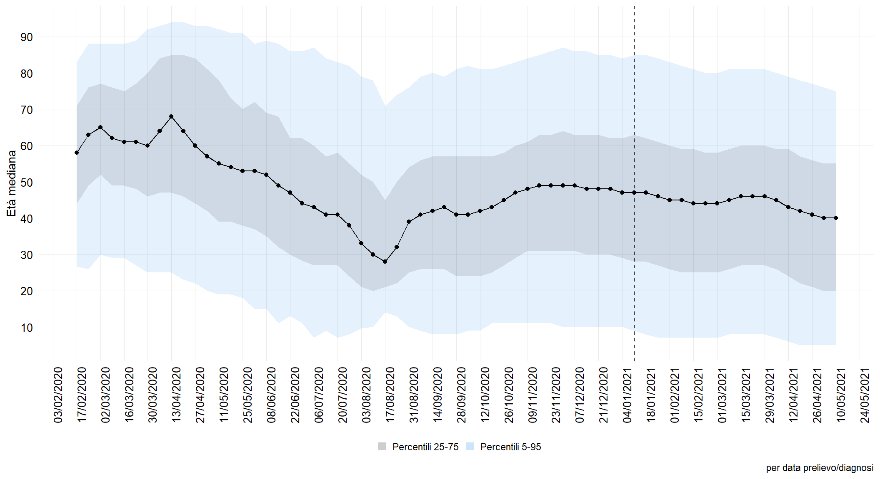
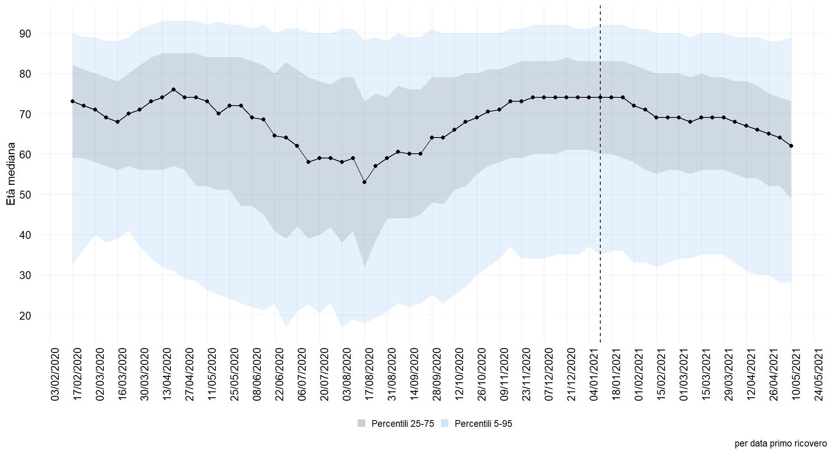
Caratteristiche della popolazione affetta
Età mediana alla diagnosi in lieve diminuzione
(40 anni ultima settimana - 41 anni settimana precedente)
Età mediana al primo ricovero in diminuzione
(62 anni ultima settimana - 65 anni settimana precedente)
età mediana dei casi di COVID-19 diagnosticati in Italia per settimana di diagnosi
età mediana dei casi di COVID-19 al primo ricovero in Italia per settimana di diagnosi
Data di ultimo aggiornamento: 19 maggio 2021

Slide 11
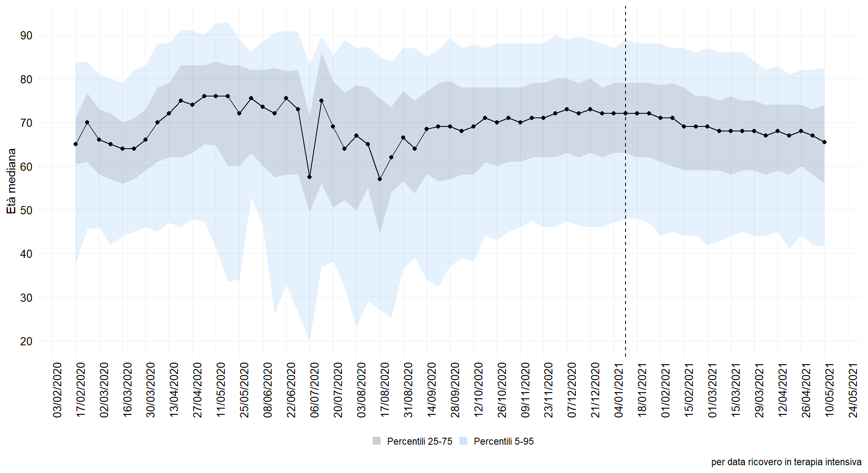
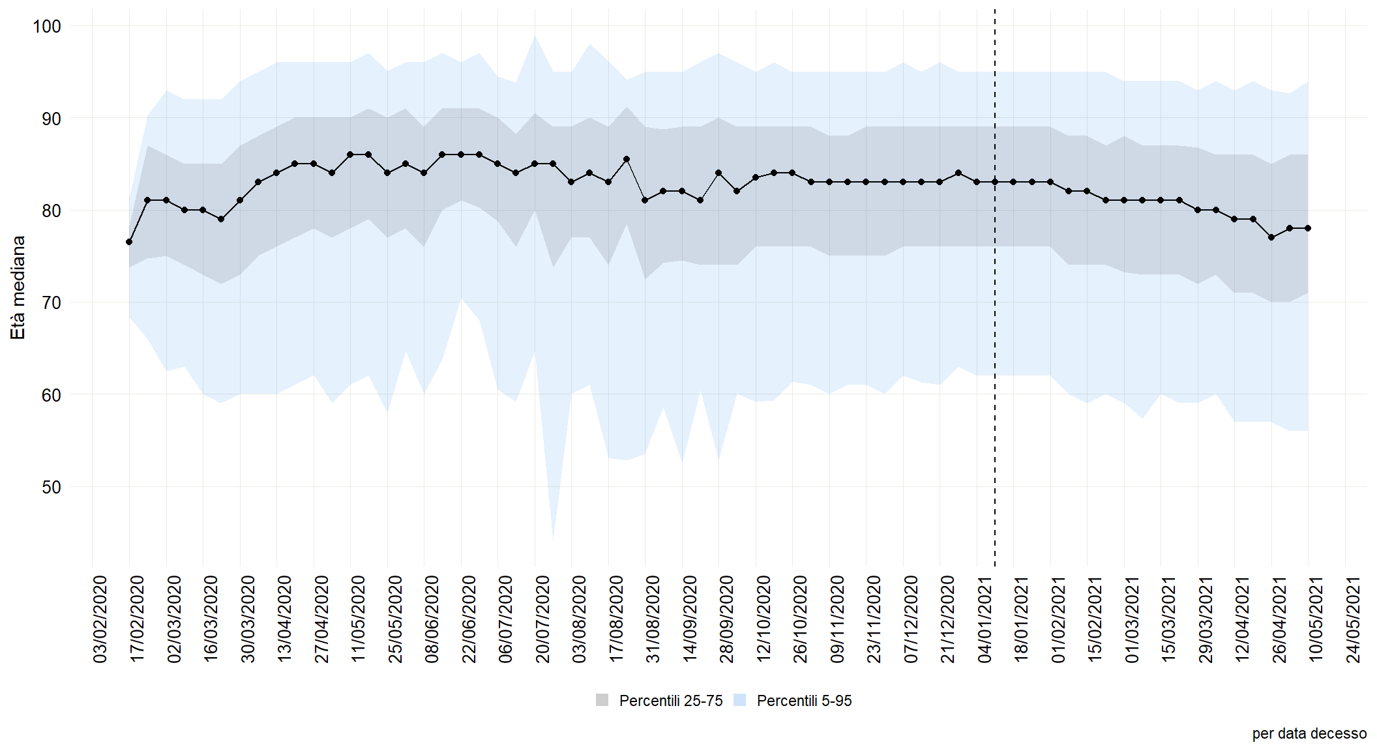
Caratteristiche della popolazione affetta
Età mediana all’ingresso in terapia intensiva in lieve diminuzione
(65,5 anni ultima settimana - 67 anni settimana precedente)
Età mediana al decesso in diminuzione
(78 anni ultima settimana - 78 anni settimana precedente)
età mediana dei casi di COVID-19 all’ingresso in terapia intensiva in Italia per settimana di diagnosi
età mediana dei casi di COVID-19 al decesso in Italia per settimana di diagnosi
Data di ultimo aggiornamento: 19 maggio 2021

Slide 12
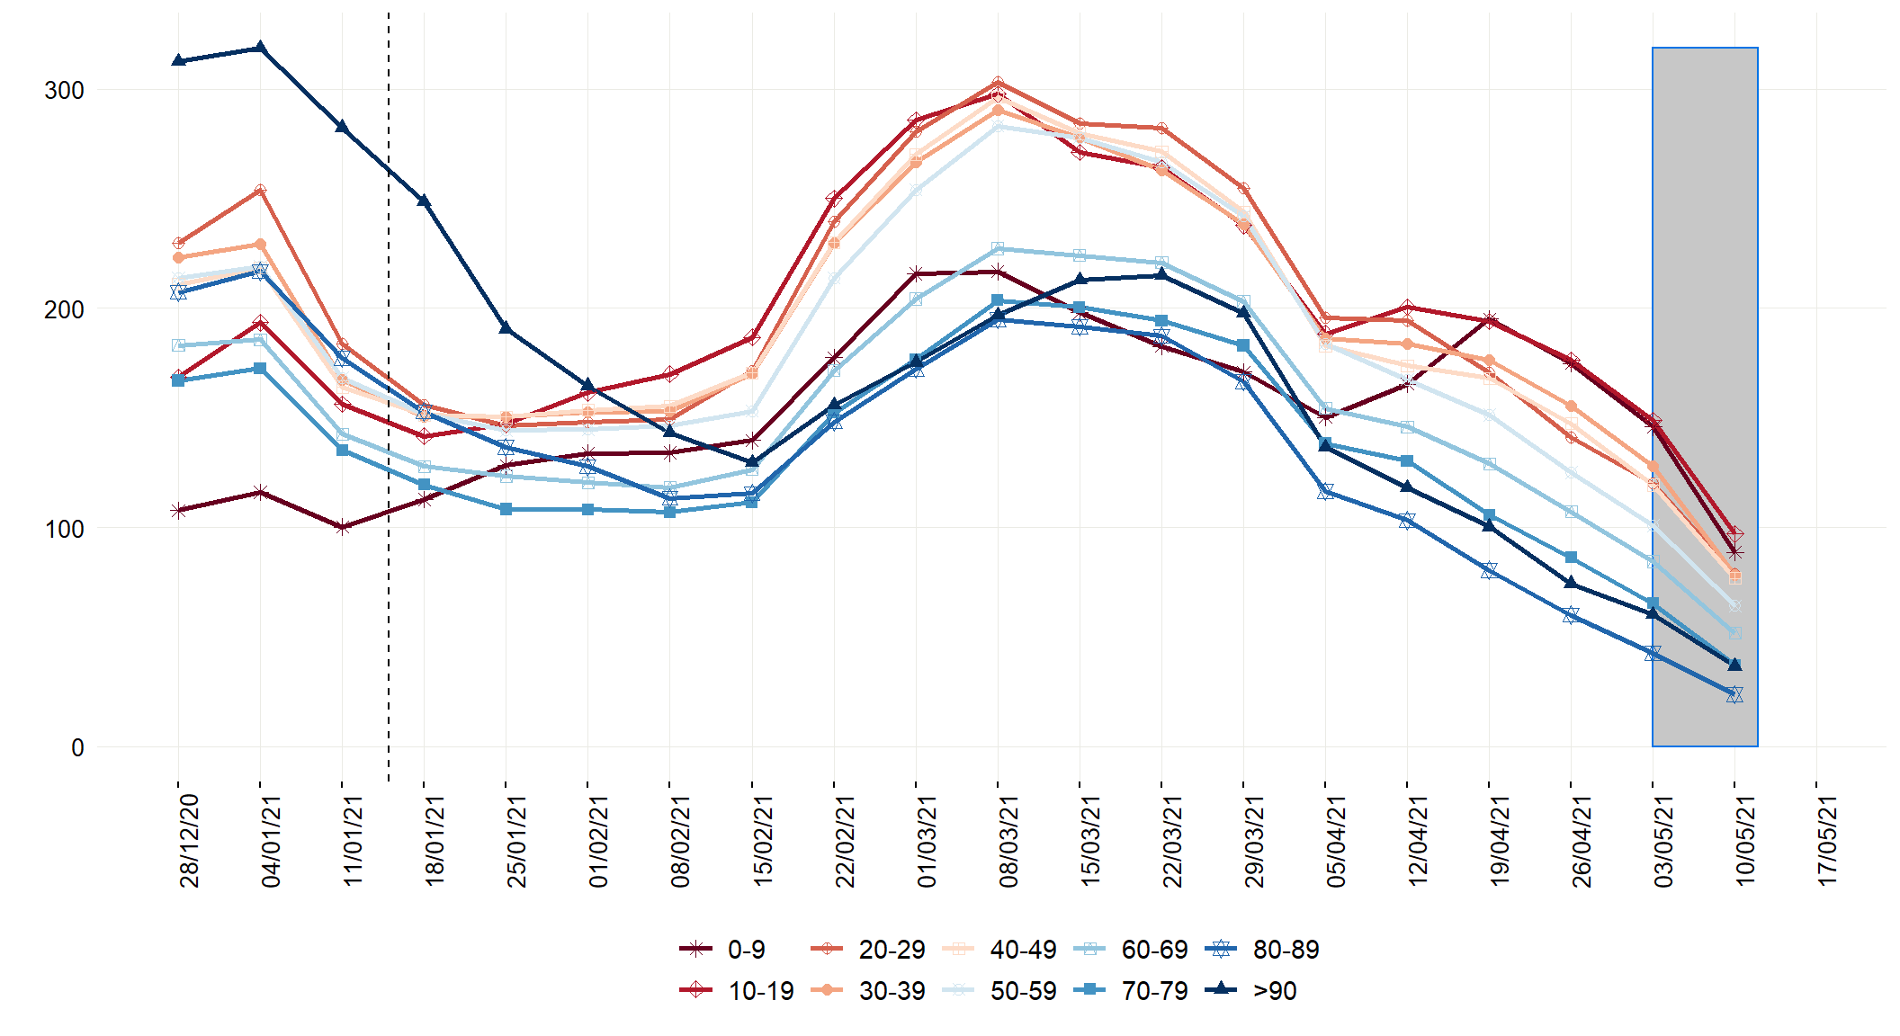
Tasso d’incidenza per fascia d’età a livello nazionale
(dall’inizio del 2021)
Incidenza in diminuzione nell’ultimo periodo in tutte le fasce d’età
Cambio definizione di caso
Data di ultimo aggiornamento: 19 maggio 2021

Slide 13
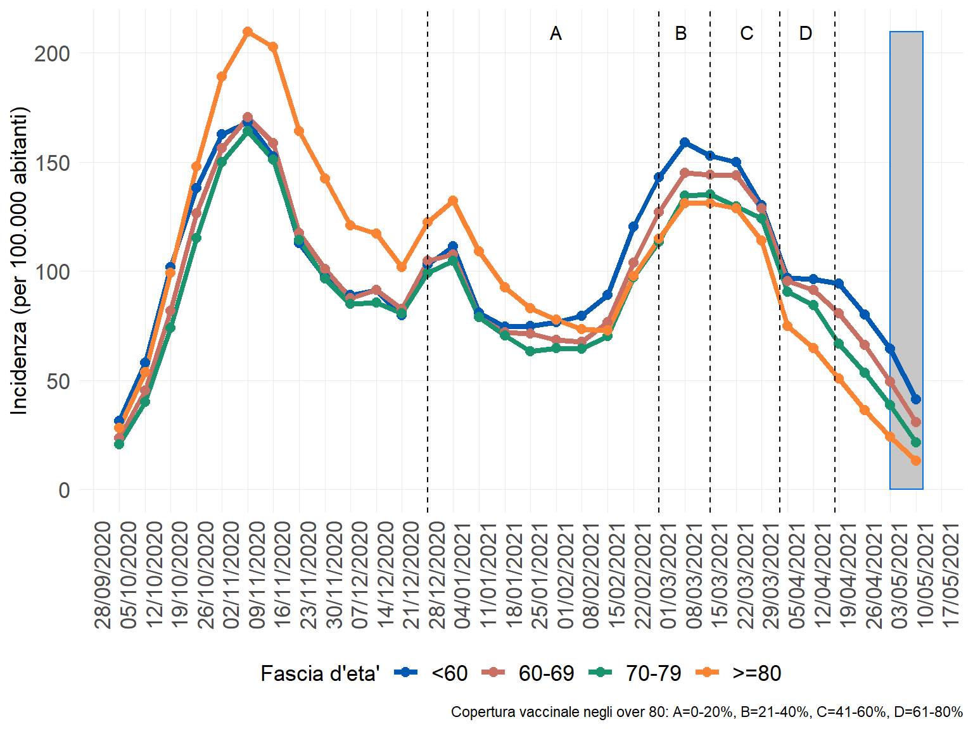
Tasso d’incidenza nazionale <60 anni vs 60-69 anni vs 70-79 anni vs >=80 anni
Trend in calo per gli <60 anni, 60-69 anni, 70-79 anni e >=80 anni nelle ultime tre settimane
Data di ultimo aggiornamento: 19 maggio 2021

Slide 14
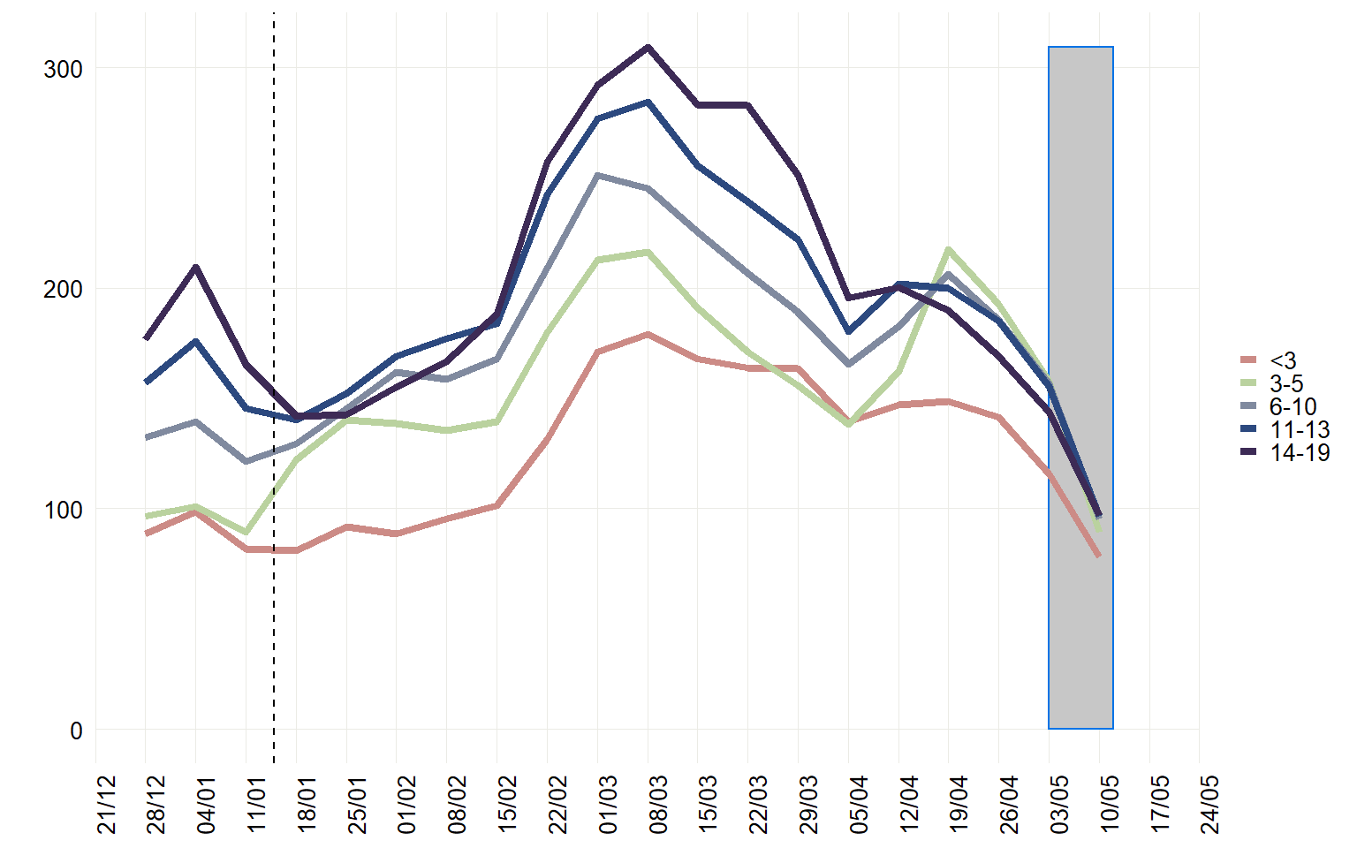
Tasso d’incidenza nazionale per fascia d’età popolazione in eta’ scolare (dall’inizio del 2021)
Situazione di nuovo in netto miglioramento nella popolazione di età 0-18 anni
Data di ultimo aggiornamento: 19 maggio 2021

Slide 15
STIMA DELL’RT MEDIO14gg PER REGIONE/PA BASATO SU INIZIO SINTOMI FINO TRA IL 28 APRILE – 11 MAGGIO 2021, CALCOLATO IL 19/05/2021
Data di ultimo aggiornamento: 19 maggio 2021

Slide 16
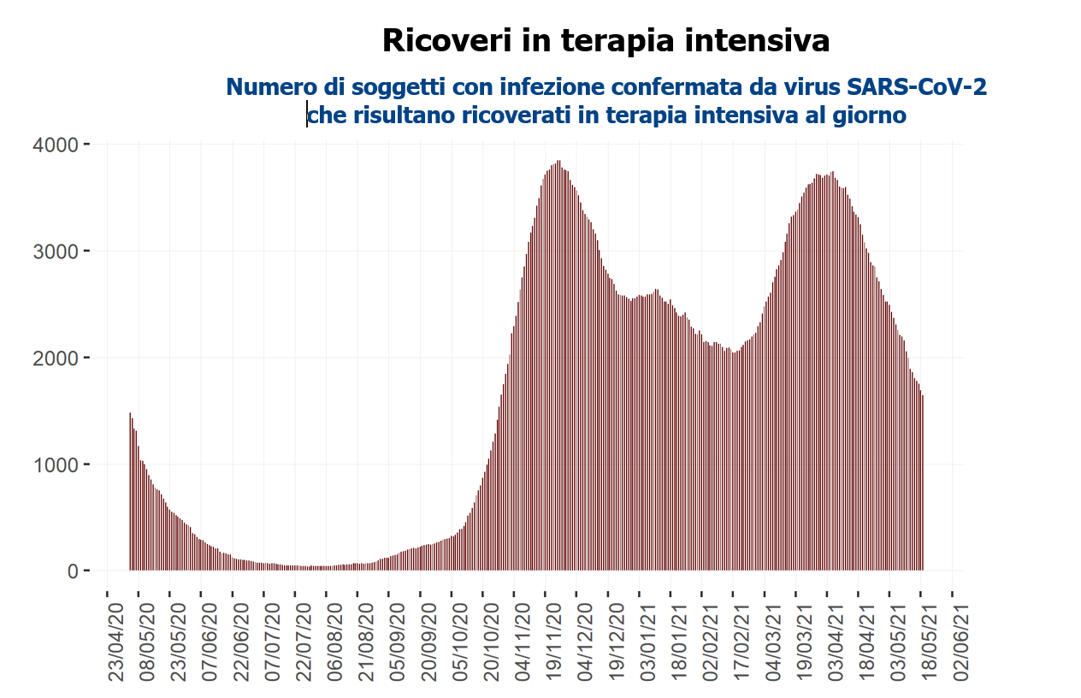
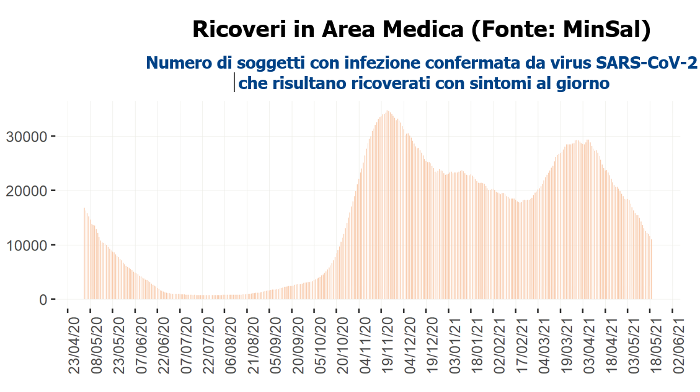
Ricoveri
Ricoveri in area medica e in terapia intensiva in diminuzione nelle ultime settimane
Occupazione posti letto in area medica
19% ultima settimana – 29% settimana precedente
Occupazione posti letto in terapia intensiva
19% ultima settimana – 27% settimana precedente
Data di ultimo aggiornamento: 19 maggio 2021

Slide 17
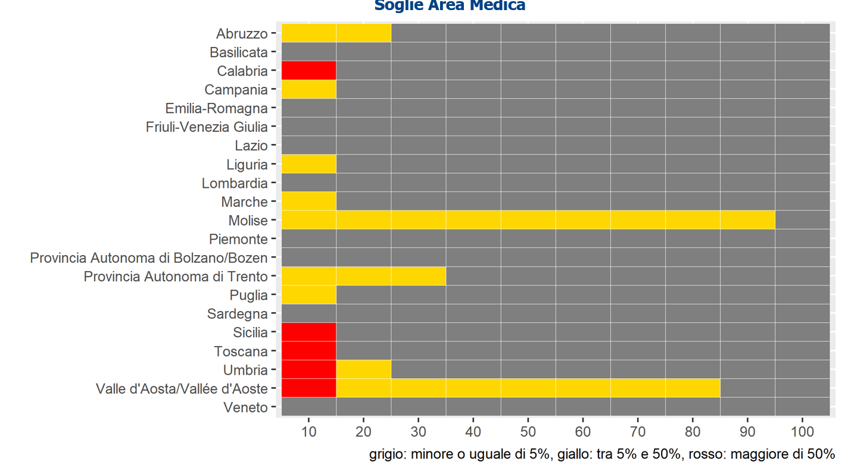
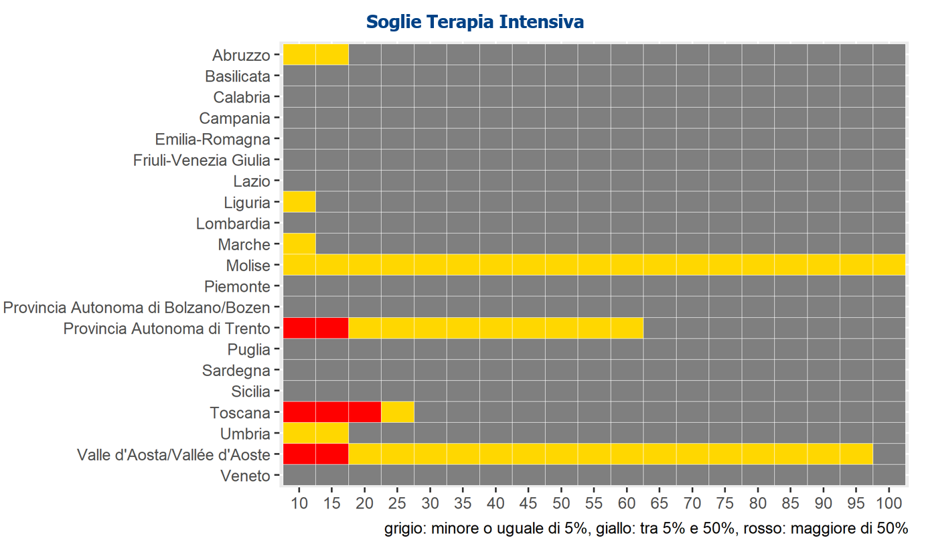
Proiezioni dell’occupazione dei posti letto a 30 giorni
% di probabilità di superamento delle soglie critiche di occupazione in area medica e terapia intensiva al 18/06/2021 se si mantiene invariata la trasmissibilità (tenendo conto dei PL attivabili nel periodo della stima)
Soglie Area Medica
Soglie Terapia intensiva
Data di ultimo aggiornamento: 19 maggio 2021

Slide 18
Vaccinazioni somministrate al 19/05/2021 e loro impatto
https://github.com/italia/covid19-opendata-vaccini

Slide 19
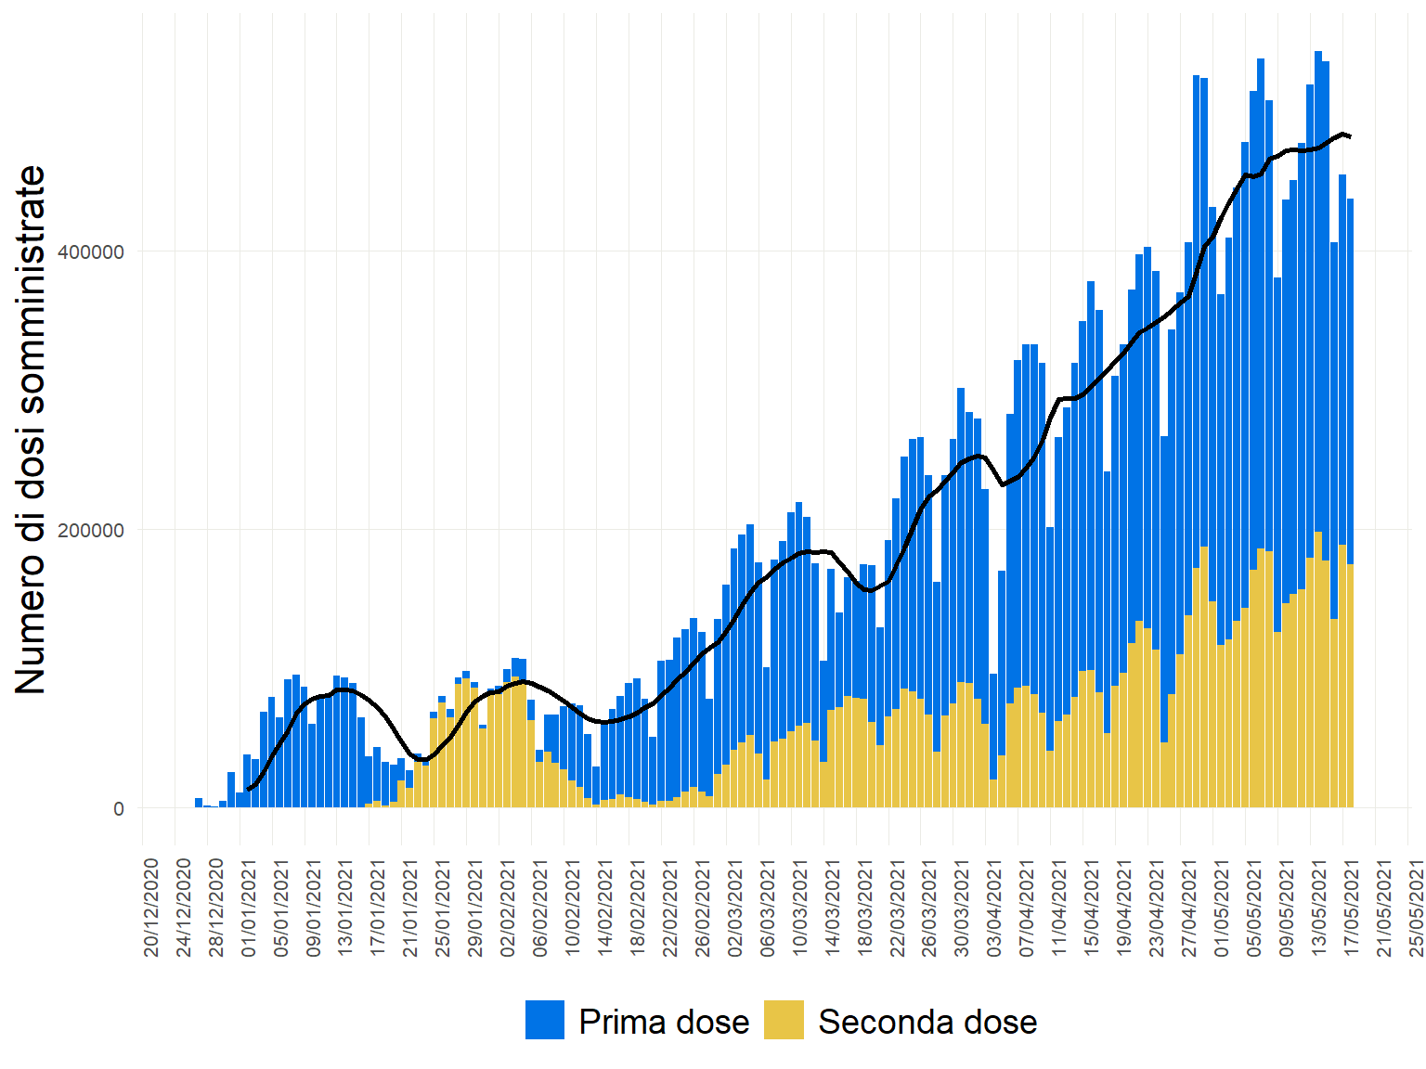
Numero di prime e seconde dosi di vaccino somministrate giornalmente dal 27/12/2020 al 19/05/2021
Data di ultimo aggiornamento: 19 maggio 2021

Slide 20
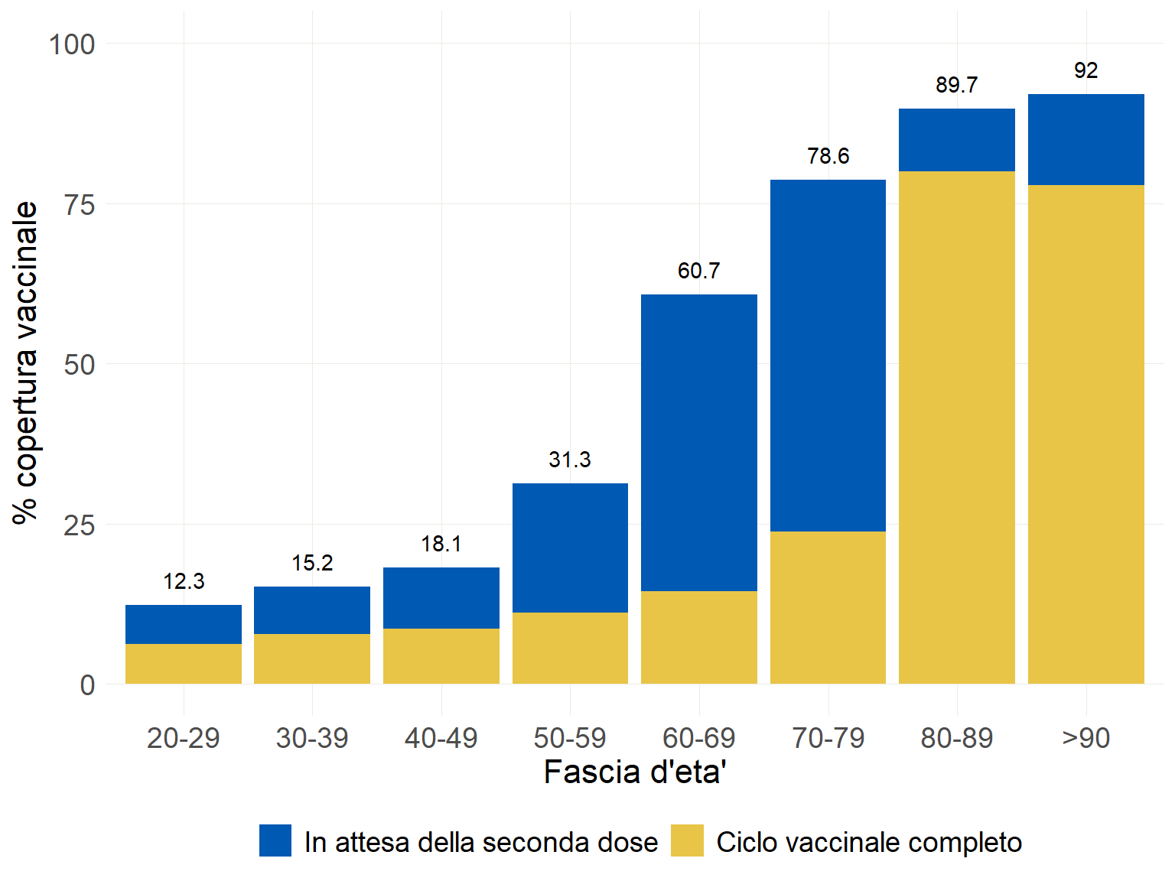
Percentuale copertura vaccinale
Data di ultimo aggiornamento: 19 maggio 2021

Slide 21
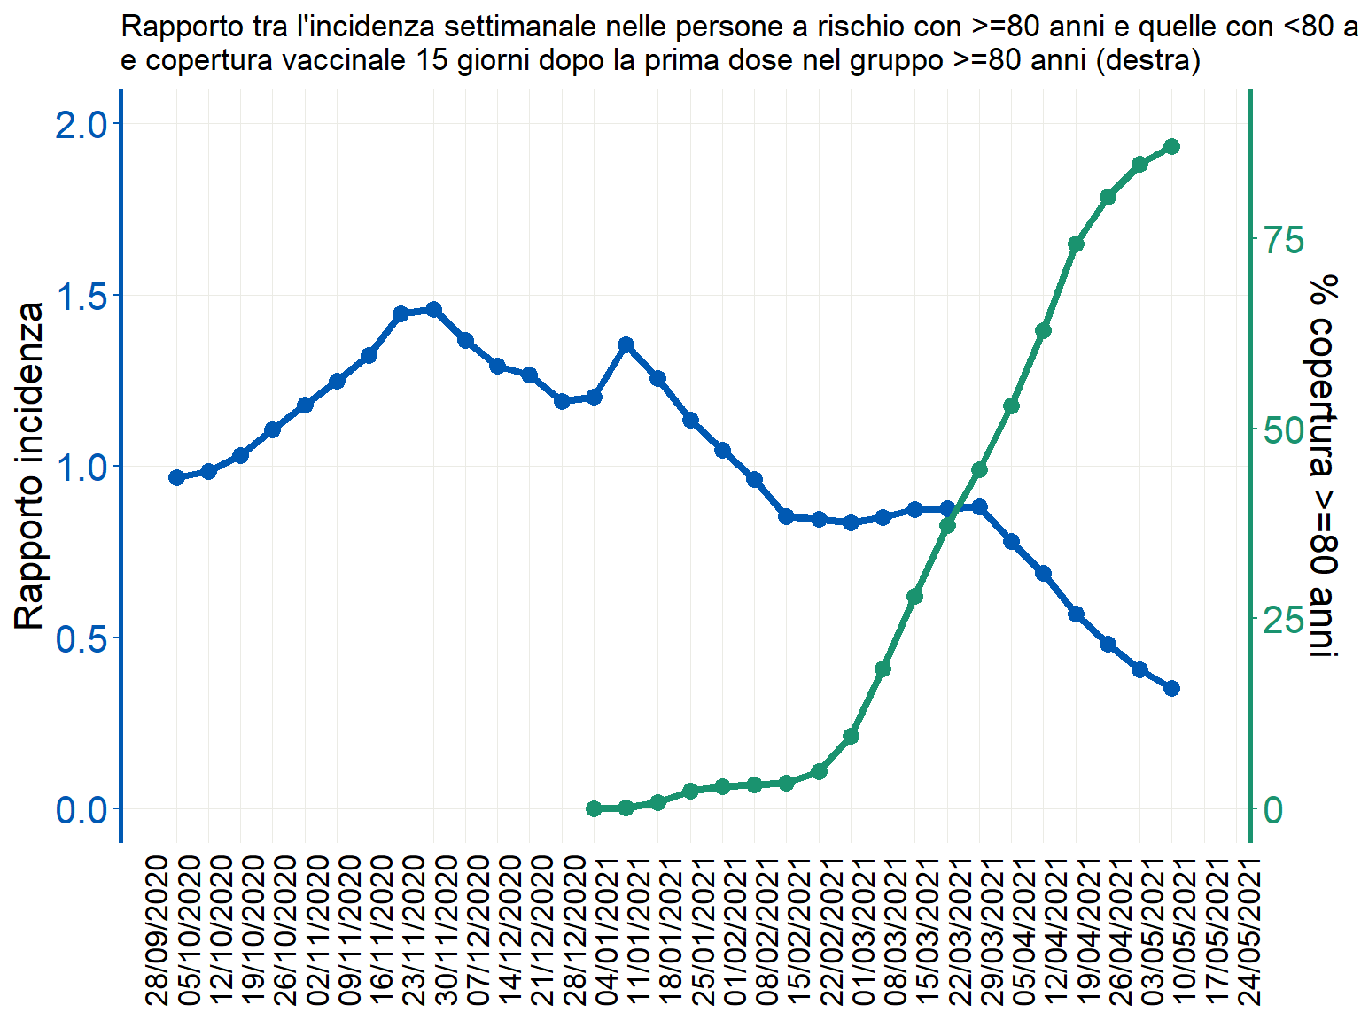
Rapporto tra l’incidenza settimanale nei soggetti ≥80 anni vs <80 anni SINTOMATICI e la copertura vaccinale nei soggetti ≥80 anni (15gg dopo prima dose)

Slide 22
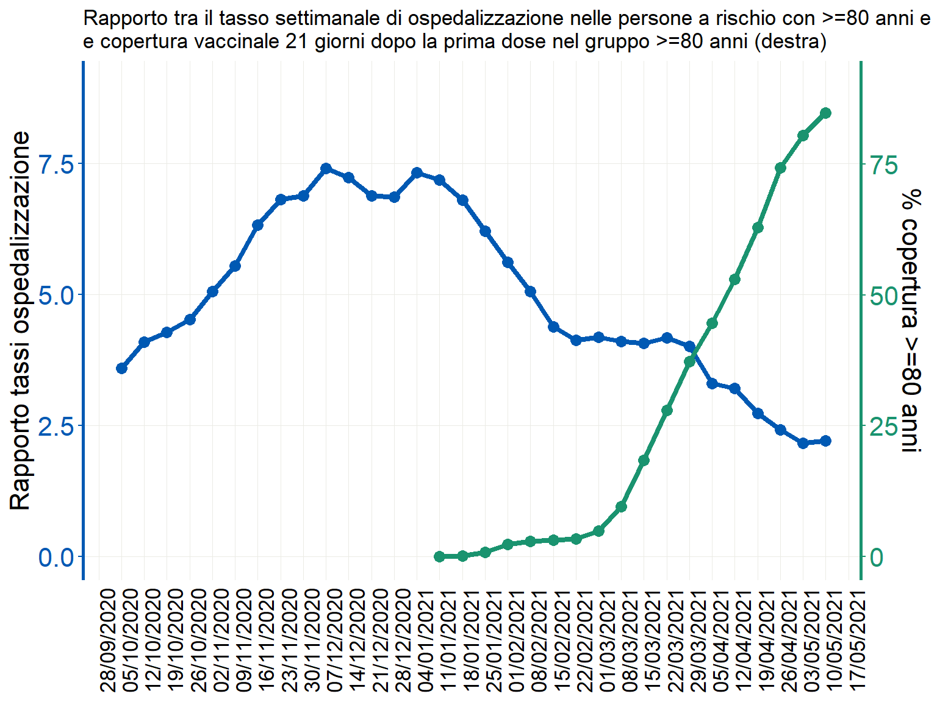
Rapporto tra il tasso di ospedalizzazione settimanale nei soggetti ≥80 anni vs <80 anni e la copertura vaccinale nei soggetti ≥80 anni (21gg dopo prima dose)

Slide 23
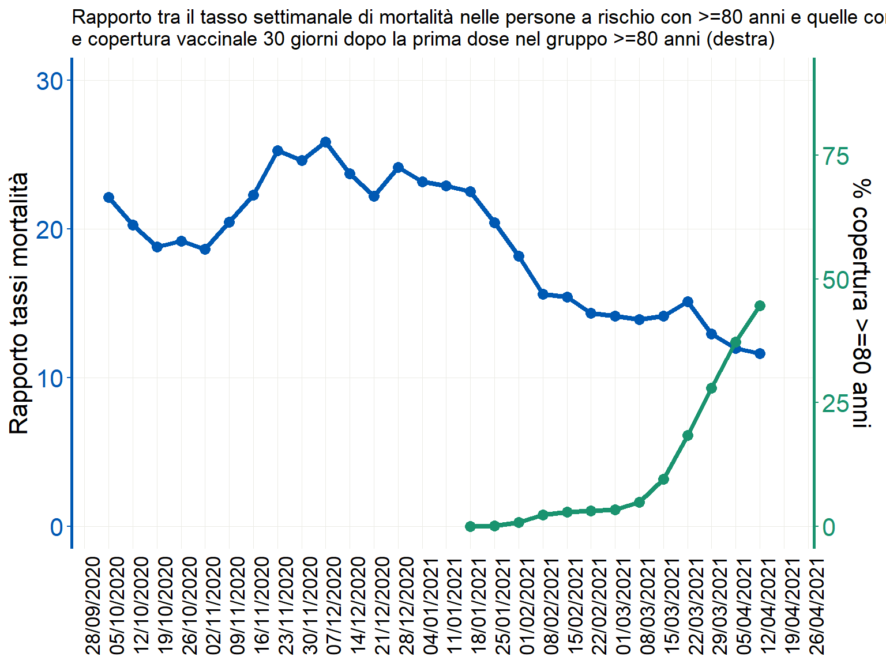
Rapporto tra il tasso di mortalità settimanale nei soggetti ≥80 anni vs <80 anni e la copertura vaccinale nei soggetti ≥80 anni (28gg dopo prima dose)

Slide 24

Valutazione del rischio
Processo strutturato volto a quantificare la probabilità che un agente patogeno o una minaccia sconosciuta abbiano un effetto negativo su individui o sulla popolazione

Slide 25
Analisi del rischio e scenario per Regione/PA
10 – 16 maggio 2021 (19 maggio 2021),
analisi dell’occupazione dei PL attivi aggiornata al 18 maggio 2021
Fonte: Cabina di Regia

Slide 26
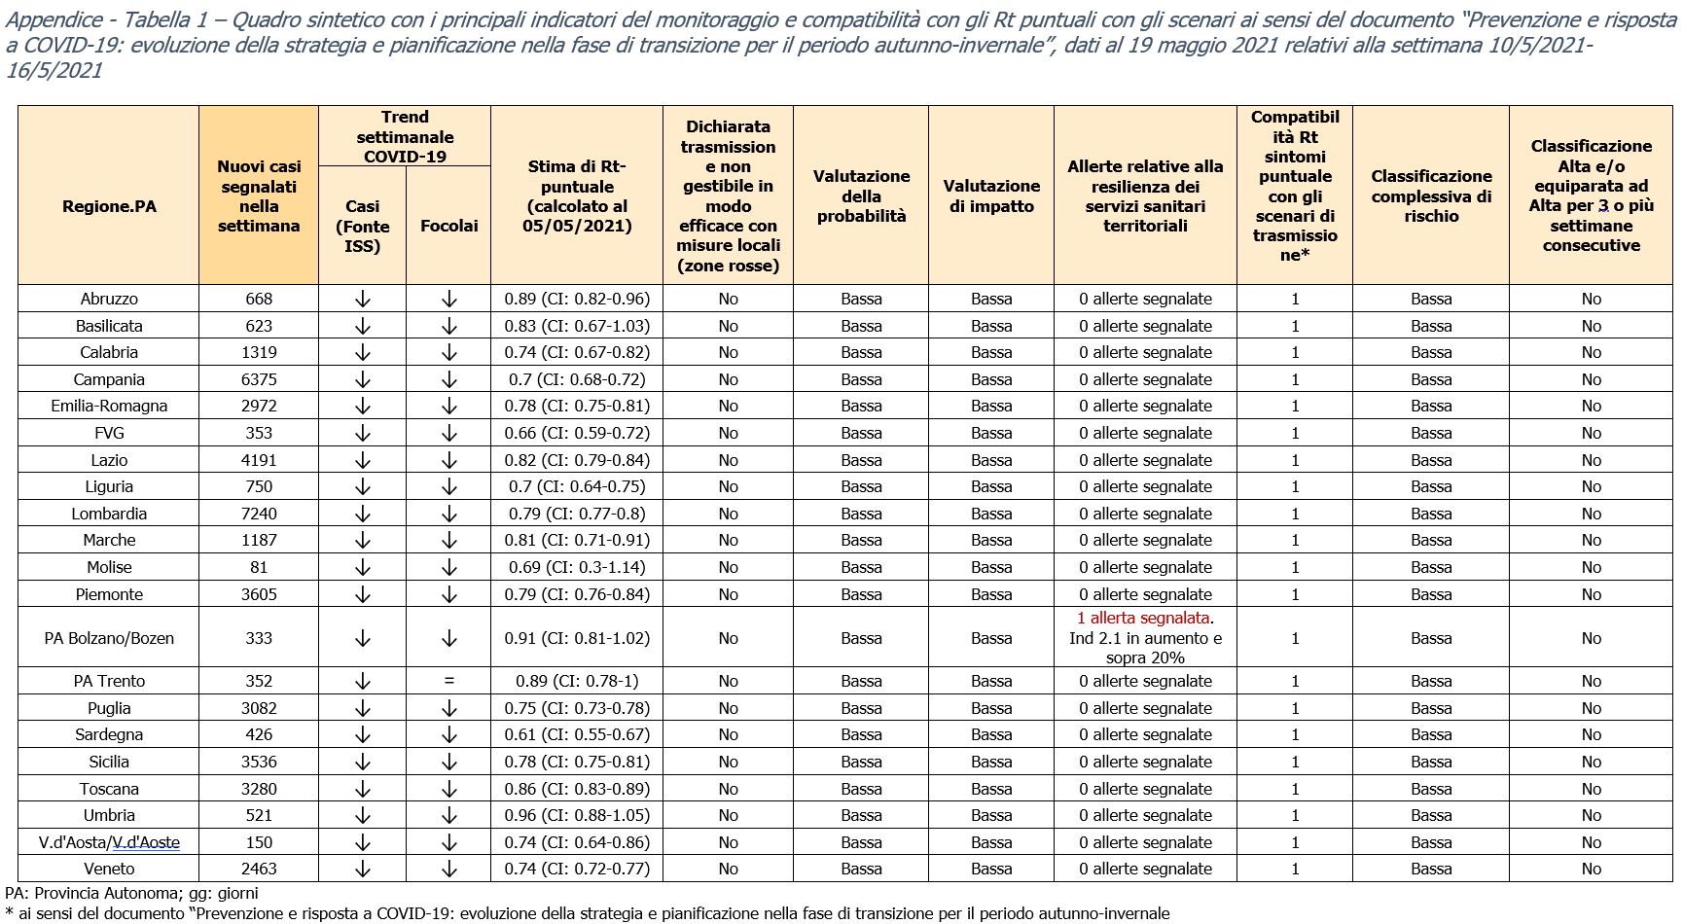

Slide 27
Headline della Cabina di Regia (21 maggio 2021)
Per la prima settimana la pressione sui servizi ospedalieri è in diminuzione e al di sotto della soglia critica in tutte le Regioni/PA. La stima dell’indice di trasmissibilità Rt medio calcolato sui casi sintomatici è stabilmente al di sotto della soglia epidemica.
Accelera la diminuzione dell’incidenza sull’intero territorio nazionale che si avvicina a valori che, attraverso l’attivazione di intense attività di tracciamento sistematico, consentirebbero una gestione basata sul contenimento ovvero sull’identificazione dei casi e sul tracciamento dei loro contatti.

Slide 28
Headline della Cabina di Regia (21 maggio 2021)
La ormai prevalente circolazione in Italia della variante B.1.1.7 (nota come variante inglese) e la presenza di altre varianti che possono eludere parzialmente la risposta immunitaria, richiede tuttavia di continuare a monitorare con attenzione la situazione e mantenere cautela e gradualità nella gestione dell’epidemia.

Slide 29
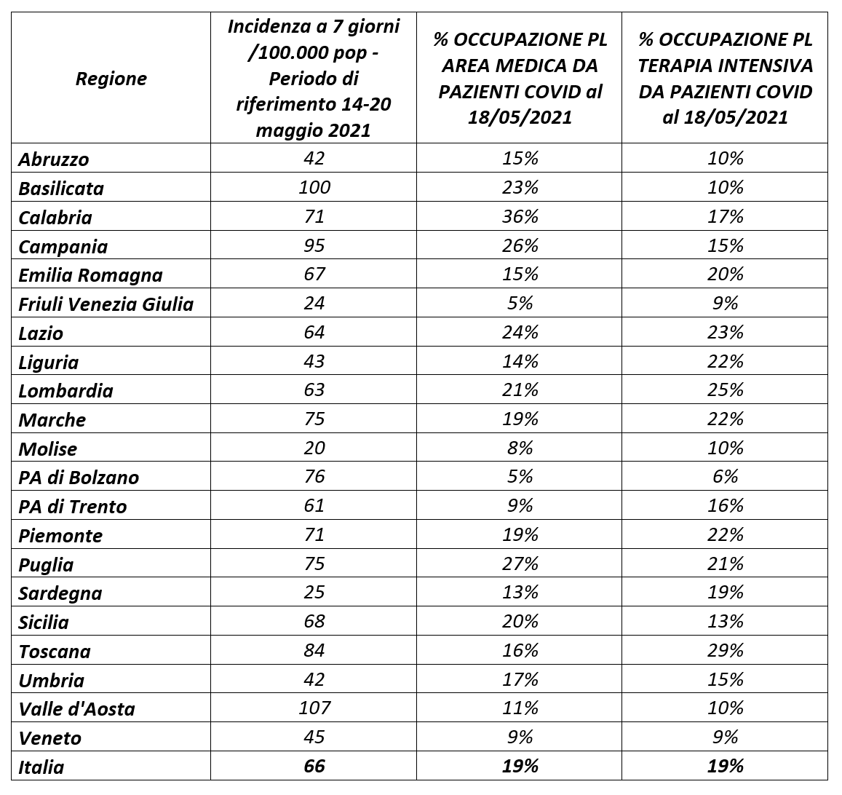
Indicatori decisionali come da Decreto Legge del 18 maggio 2021 n.65 articolo 13
Fonte dati: Ministero della Salute / Protezione Civile

Slide 30
grazie

